Slide 1
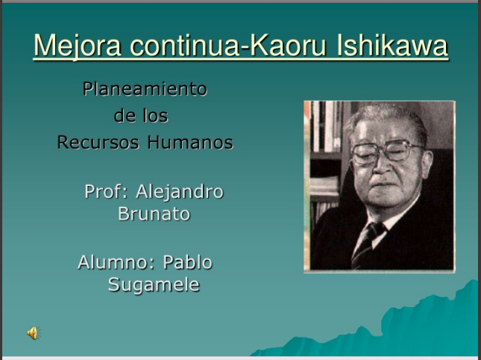
REALIZAR EL SEGUIMIENTO ADMINISTRATIVO DEL CONTROL DE LA CALIDAD EN LAS ÁREAS DE LA EMPRESA
PROFESOR:
ARTURO DIB MORA

Slide 2
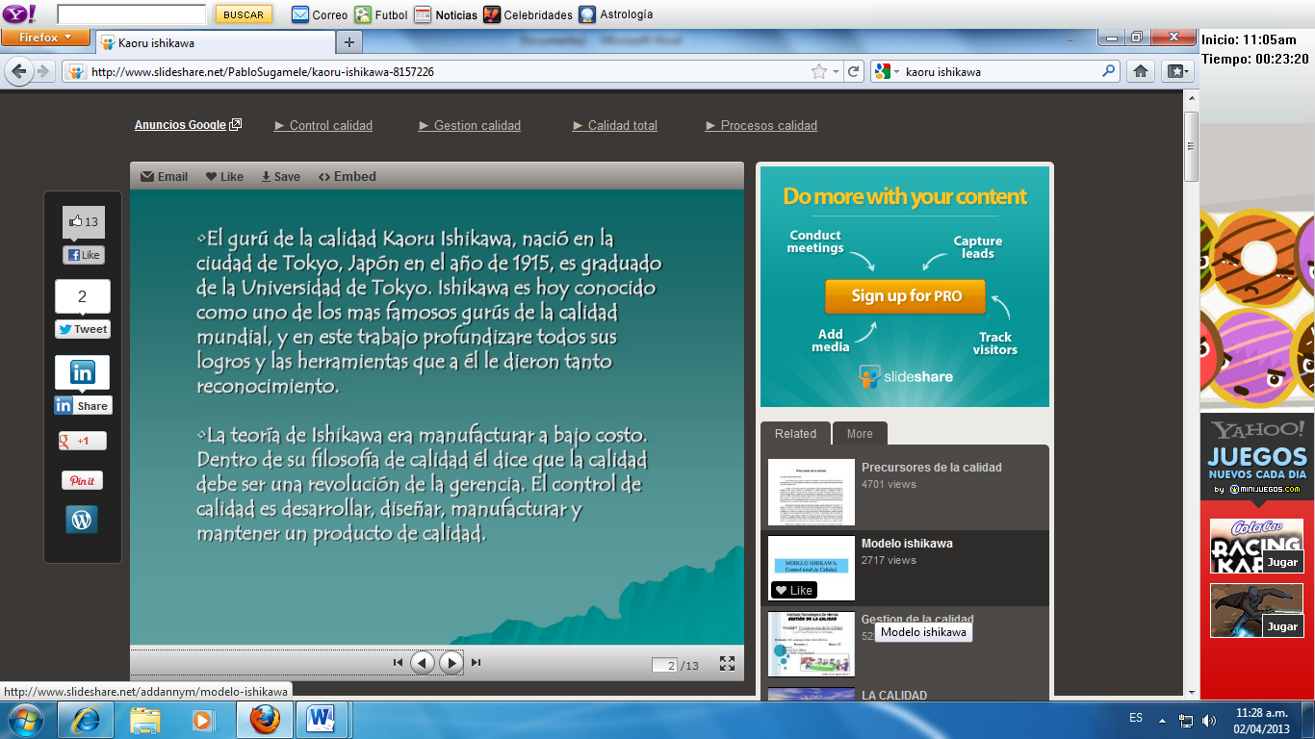

Slide 3
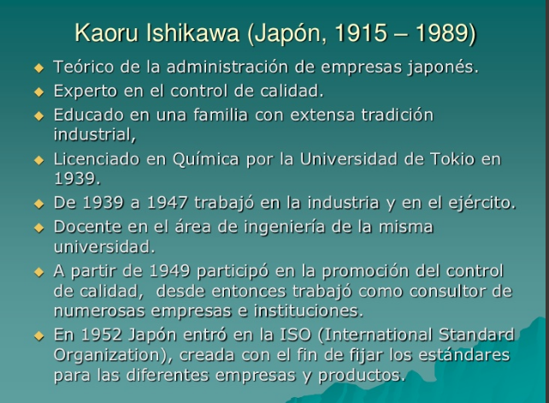

Slide 4
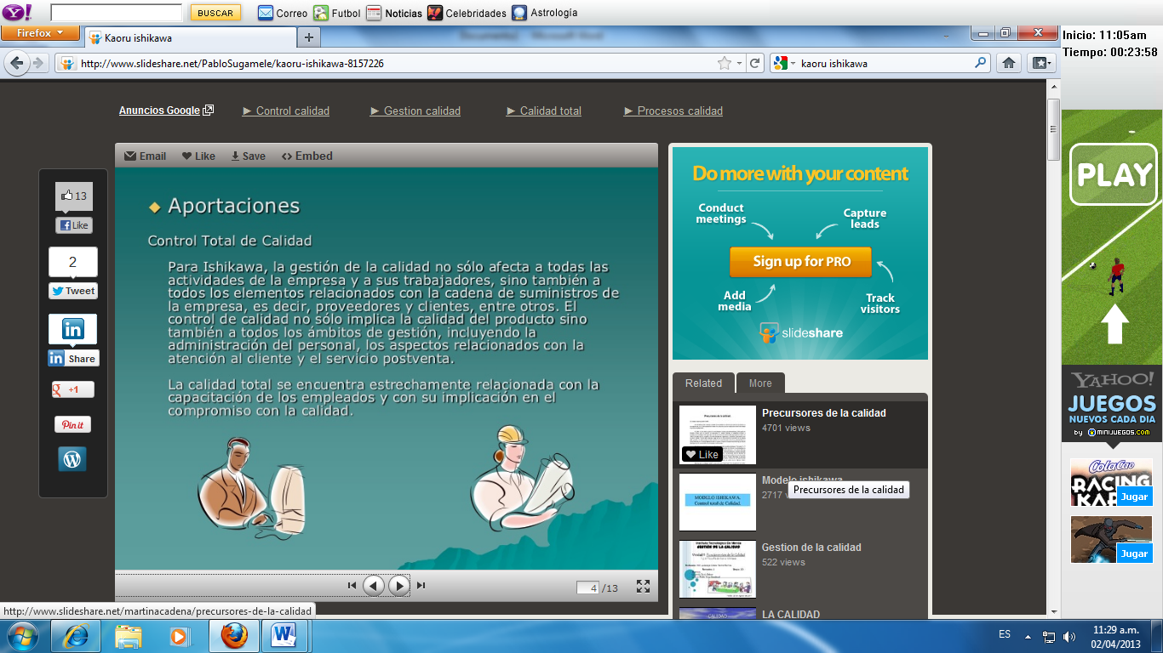

Slide 5
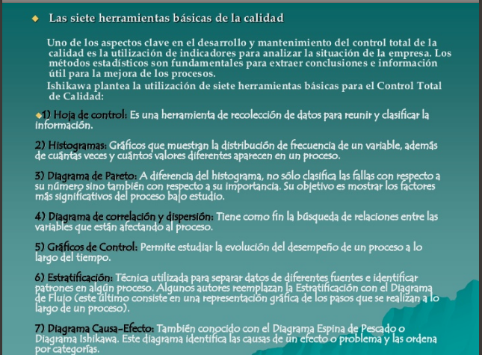

Slide 6
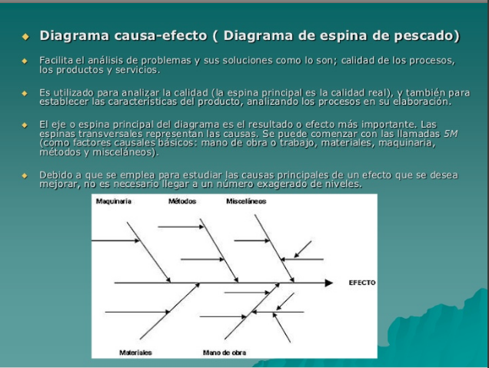

Slide 7
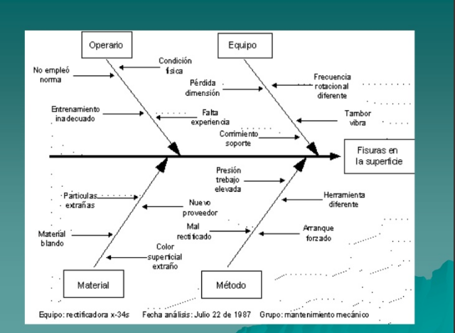

Slide 8
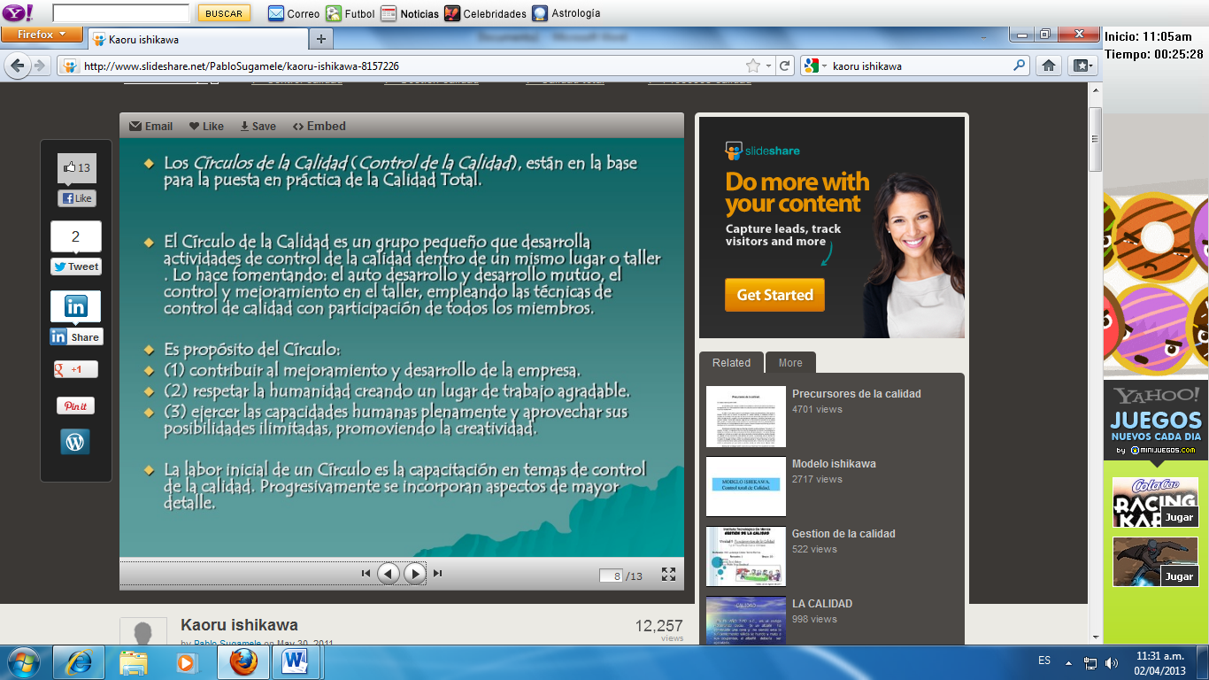

Slide 9
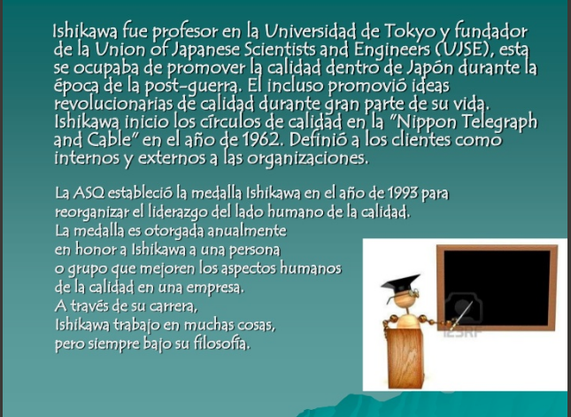

Slide 10
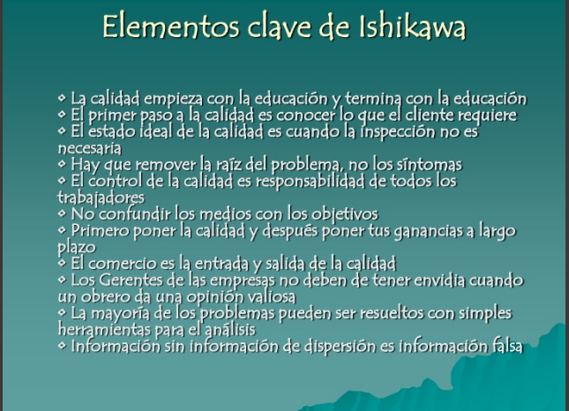

Slide 11
